Slide 1
Тестування, верифікація та валідація
Документація

Slide 3
Незалежне та комплексне тестування
Незалежний тестувальник часто може побачити більше, інших і різних дефектів, ніж тестувальник, який працює в команді програмістів.
Бізнес-аналітики, спеціалісти з маркетингу, дизайнери та програмісти вносять власні припущення в специфікацію та реалізацію тестованого елемента, незалежний тестувальник вносить інший набір припущень у тестування та огляди, що часто допомагає виявити приховані дефекти та проблеми, пов’язані з спосіб мислення групи.
Незалежний тестувальник має скептичне ставлення до професійного песимізму, відчуття того, що, якщо є сумніви щодо спостережуваної поведінки, вони повинні запитати: чи це недолік

Slide 4
Визначення потреб персоналу для тестування
Додаток або бізнес-сфера: тестувальник повинен розуміти заплановану поведінку, проблему, яку система вирішить, процес, який вона автоматизує.
Технологія: тестувальник повинен знати про проблеми, обмеження та можливості вибраної технології впровадження, щоб ефективно та результативно виявляти проблеми та розпізнавати функції та особливості , які «імовірно не вдасться ».
Тестування: тестувальник повинен знати тестування, щоб ефективно та результативно виконувати поставлені тестові завдання. Специфічні навички в кожній галузі та необхідний рівень навичок залежать від проекту, організації, програми та пов’язаних із цим ризиків.

Slide 5
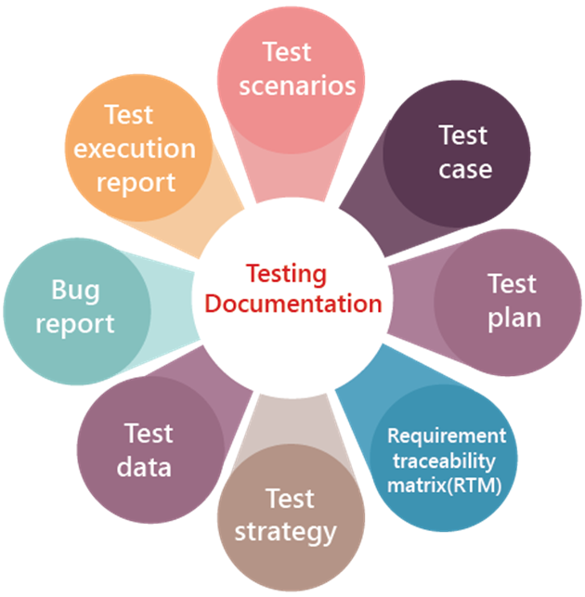
Тестова документація
Документація артефактів, створених до або під час тестування програмного забезпечення.
Допомагає команді тестування оцінити необхідні зусилля для тестування, покриття тесту, відстеження ресурсів, прогрес виконання
Тестова документація робить планування, перевірку та виконання тестування легкими, а також такими, що їх можна перевірити.

Slide 6
Що зазвичай охоплює перевірка документів
Бізнес-цілі — у цьому розділі записуються бізнес-цілі та KPI. Описує, як проект приносить прибуток і які технології використовуються для отримання бажаних результатів.
Бізнес-модель — цей розділ описує продукт з точки зору клієнта — включаючи бажаний досвід, потреби, цілі та переваги від використання програмного забезпечення. Складається з діаграм, статистики та графіків.
Технічні умови — відстежуйте функціональність технічного середовища проекту, пристроїв, операційних систем, вимог до апаратного забезпечення тощо та перевіряйте, чи добре працює функціональність продукту за цих умов.
Характеристики системи — ці звіти визначають зручність використання, безпеку, доступність, підтримку між платформами.

Slide 7
Документація внутрішнього тестування програмного забезпечення
Тест стратегії
Тестові дані
Плани випробувань
Тестові сценарії
Тестові випадки
Матриця відстеження
Документація зовнішнього тестування
Зовнішні звіти
Підсумковий звіт про тестування
Звіти про помилки

Slide 8
Test strategy

Slide 9
Тест стратегії
Документ високого рівня, який визначає рівні (типи) тестування, які потрібно виконати для проекту.
Опис повного підходу до тестування продукту.
По ходу проекту розробники, дизайнери, власники продукту можуть повертатися до документа та перевіряти, чи фактична продуктивність відповідає запланованим діям.

Slide 10
Процес створення тестової стратегії
Збір інформації . Вивчіть продукт і його контекст; отримати інформацію з: бесід із зацікавленими сторонами, дослідницького тестування, читання документації.
Аналіз інформації . Виберіть найбільш важливу інформацію.
Прийняття рішень . Приймайте рішення про те, як тестувати продукт. Набір цих рішень ляже в основу тестової стратегії.
Презентація . Поясніть рішення та обґрунтуйте їх правильність.

Slide 11
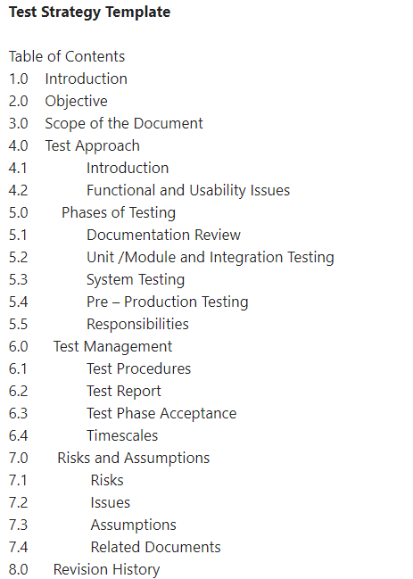

Slide 12
Test plans

Slide 13
Test plans
Файл, який описує стратегію, ресурси, середовище, обмеження та графік процесу тестування.
Це найповніший тестовий документ, необхідний для обґрунтованого планування.
Такий документ поширюється між членами команди та надається всім зацікавленим сторонам.

Slide 14
Що таке план тестування?
План тестування — це детальний документ, який описує стратегію тестування, цілі, графік, оцінку, результати та ресурси, необхідні для тестування програмного продукту.
План тестування — це план проекту для виконання тестової роботи.
Це не специфікація дизайну тесту, збірка тестів або набір тестових процедур

Slide 15
Мета, якій служить тестова робота
Що входить у сферу дії, а що виходить за рамки цього тестування?
Які цілі тесту?
Які важливі ризики проекту та продукту?
Які обмеження впливають на тестування (наприклад, бюджетні обмеження, жорсткі дедлайни тощо)?
Що є найбільш критичним для цього продукту та проекту?
Які аспекти продукту більше (чи менш) тестуються?
Яким має бути загальний розклад виконання тестів і як ми маємо визначити порядок виконання конкретних тестів?

Slide 16
Зміст тестового плану
Визначення обсягу, цілей і ризиків тестування
Визначення загального підходу до тестування
Інтеграція та координація тестової діяльності в діяльність життєвого циклу програмного забезпечення
Ресурси, необхідні для виконання різних тестових дій, і те, як тестування здійснюватиметься
Планування аналізу, проектування, впровадження, виконання та оцінювання тестів; Вибір метрик для моніторингу та контролю тестування
Бюджетування тестової діяльності
Визначення рівня деталізації та структури тестової документації

Slide 17
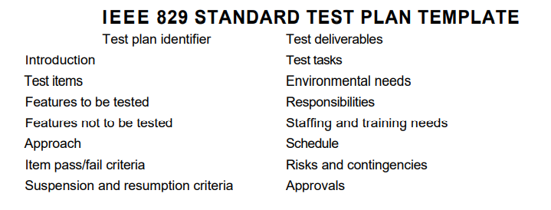

Slide 18
Види плану тестування
Master Test Plan - має кілька рівнів тестування. Він включає повну стратегію тестування.
План фазового тестування – стосується будь-якої фази стратегії тестування. Наприклад, список інструментів, список тестів тощо.
Спеціальні плани тестування — призначені для основних типів тестування, наприклад тестування безпеки, тестування навантаження, тестування продуктивності тощо. Іншими словами, спеціальний план тестування, призначений для нефункціонального тестування.

Slide 19
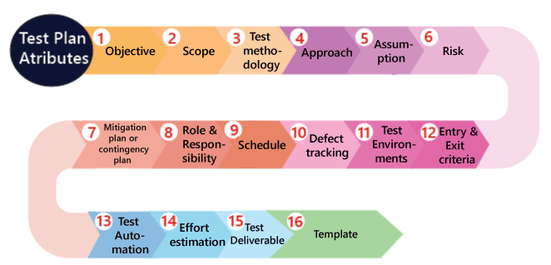

Slide 20
Коли можна закінчити тестування?
Фактори, які слід враховувати при прийнятті таких рішень, часто називають «критеріями входу» та «критеріями виходу». Для таких критеріїв типовими факторами є:
Придбання та постачання : наявність персоналу, інструментів, систем та інших необхідних матеріалів.
Елементи тестування: стан, у якому мають перебувати елементи для тестування, щоб розпочати та завершити тестування.
Дефекти: відома кількість наявних, швидкість прибуття, прогнозована кількість, яка залишиться, і кількість вирішених.
Тести: номер запущений, пройдений, невдалий, заблокований, пропущений...
Покриття: частини бази тестування, програмного коду або обох, які були протестовані та які ні.
Якість: статус важливих характеристик якості для системи.
Гроші: вартість пошуку наступного дефекту на поточному рівні тестування порівняно з вартістю його пошуку на наступному рівні тестування (або у виробництві).
Ризик: небажані наслідки, які можуть виникнути внаслідок надто раннього відправлення (наприклад, приховані дефекти чи неперевірені ділянки) або надто пізнього (наприклад, втрата частки ринку).

Slide 22
Test scenarios

Slide 23
Test scenarios
Тестовий сценарій — це елемент або подія програмної системи, які можуть бути перевірені за допомогою одного або кількох тестових випадків.
У сценаріях тестувальники розбивають функціональні можливості та інтерфейс продукту за модулями та забезпечують оновлення статусу в реальному часі на всіх етапах тестування.
Модуль може бути описаний одним оператором або вимагати сотні статусів, залежно від його розміру та сфери застосування.

Slide 24
Що таке тестовий сценарій?
Тестовий сценарій визначається як будь-яка функція, яку можна перевірити.
Як тестувальник ви можете поставити себе на місце кінцевого користувача та з’ясувати реальні сценарії та випадки використання програми, що тестується.
Допомагає визначити найважливіші наскрізні транзакції або реальне використання програмного забезпечення.

Slide 25
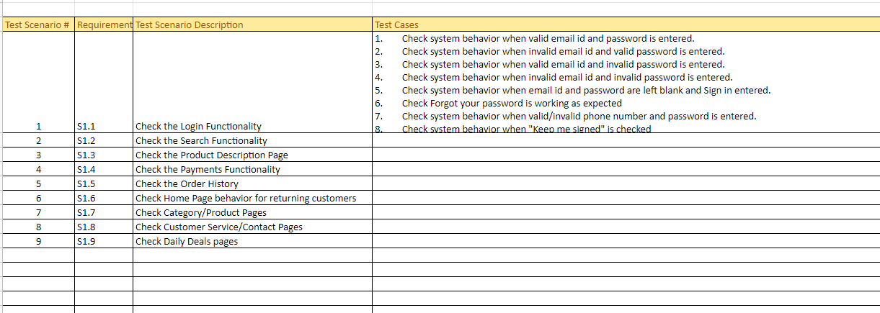
Приклад тестових сценаріїв

Slide 26
Test cases

Slide 27
Тестові випадки
Це група вхідних значень, попередніх умов виконання, очікуваних постумов виконання та результатів. Він розроблений для тестового сценарію.
Якщо тестовий сценарій описує об’єкт тестування (що), сценарій описує процедуру (як).
Ці файли охоплюють покрокові вказівки, детальні умови та поточні вхідні дані тестового завдання.
Тестові випадки мають свої види, які залежать від типу тестування — функціональні, UI, фізичні, логічні випадки тощо .
Тестові випадки порівнюють доступні ресурси та поточні умови з бажаними результатами та визначають, чи можна запустити функціональність чи ні.

Slide 28
Що таке Test Case?
Test Case — це набір умов або змінних, за яких тестувальник визначатиме, чи працює програма, програмна система або одна з її функцій, як це було спочатку встановлено.
Під час написання тестів враховуйте наступне:
Нехай заголовок буде коротким.
Додайте чіткий опис.
Будьте чіткими та лаконічними.
Включіть очікуваний результат.

Slide 29
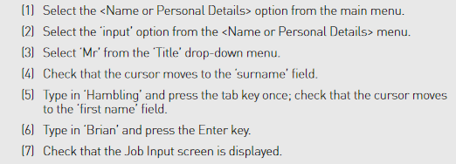
Приклад тесту

Slide 30
ID набору тестів | Ідентифікатор набору тестів, до якого належить цей тест.
Ідентифікатор тестового випадку | Ідентифікатор тесту.
Підсумок тесту | Короткий зміст / мета тесту.
Пов’язана вимога | Ідентифікатор вимоги, до якої відноситься/відстежується цей тестовий приклад.
передумови | Будь-які передумови або попередні умови, які мають бути виконані перед виконанням тесту.
Процедура тестування | Покрокова процедура виконання тесту.

Slide 31
Тестові дані | Тестові дані або посилання на тестові дані, які будуть використовуватися під час проведення тесту.
Очікуваний результат | Очікуваний результат тесту.
Статус | Пройшов або не пройшов. Інші статуси можуть бути «Не виконано», якщо тестування не виконується, і «Заблоковано», якщо тестування заблоковано.
Зауваження | Будь-які коментарі щодо тесту або виконання тесту.

Slide 32
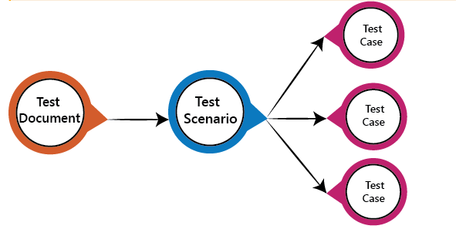

Slide 33
Checklist

Slide 34
Checklist
Контрольний список – це каталог елементів/завдань, які записуються для відстеження. Цей список може бути або впорядкованим у послідовності, або може бути випадковим.
Навіщо нам потрібні контрольні списки? : Для відстеження та оцінки завершення (або незавершення). Записувати завдання, щоб нічого не пропустити.
Як ми створюємо контрольні списки?: Ну, це не може бути простіше. Просто запишіть все по пунктах.

Slide 35
Тестування на основі контрольного списку
Контрольні списки можна створювати на основі досвіду, знань про те, що важливо для користувача, або розуміння того, чому та як програмне забезпечення дає збій.
Зробіть кожен пункт чітким і лаконічним.
Згрупуйте свої предмети за категоріями.
Зробіть кожен елемент дієвим.
Не пропускайте нічого зі списку.
Переконайтеся, що ваші нотатки, докази чи інші результати використовуються для покращення продуктивності.

Slide 36
З яких блоків складається контрольний лист?
Загальна інформація (наприклад, посилання та дані для входу на веб-сайт).
Назва розділу (підрозділу).
Список перевірок (з необхідним рівнем деталізації)ю
Вид перевірки (позитивна, негативна).
Тестові дані.
Очікувана поведінка системи.
Інформація про тестове середовище: пристрій, браузер, роздільна здатність екрана тощо.
Результат перевірки (пройшов, не пройшов, не виконано).
Номер помилки або посилання на неї в Jira (якщо тест не пройдено).

Slide 37
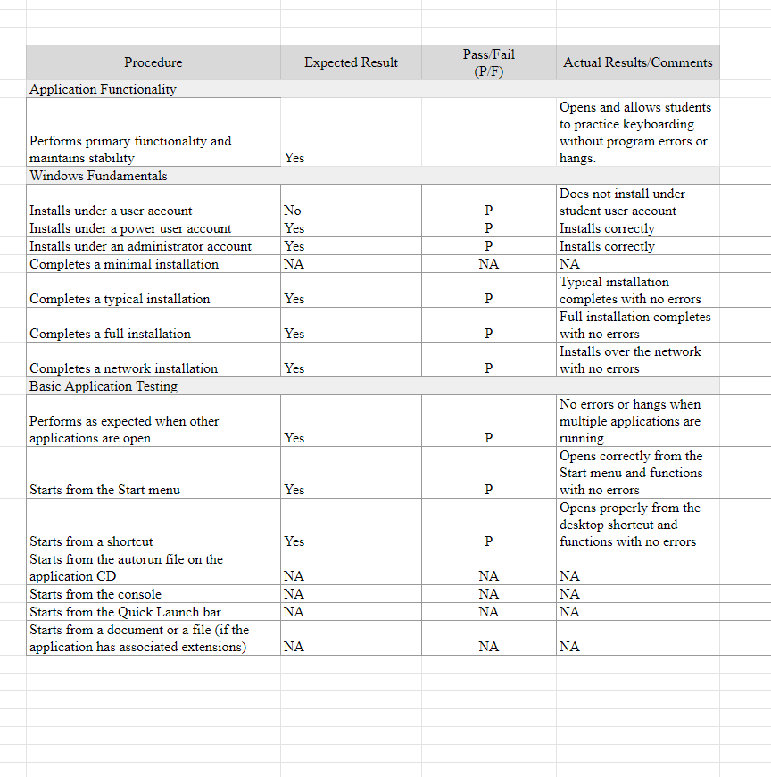
Приклад контрольного списку тестування

Slide 38
Traceability Matrix

Slide 39
Матриця відстеження
Ця документація з тестування програмного забезпечення відображає тестові випадки та їхні вимоги.
Усі записи мають власні ідентифікатори — члени команди та зацікавлені сторони можуть відстежувати хід виконання будь-яких завдань, просто ввівши ідентифікатор у пошуковий запит.
Кожна вимога в документі RTM пов’язана з пов’язаним із нею тестовим прикладом, щоб можна було проводити тестування відповідно до згаданих вимог.

Slide 40
Основні цілі для цієї матриці
Переконайтеся, що програмне забезпечення розроблено відповідно до зазначених вимог.
Допомагає знайти першопричину будь-якої помилки.
Допомагає відстежувати розроблені документи на різних етапах SDLC.

Slide 41
Що має містити матриця простежуваності?
Номер та опис завдання з тасктрекера;
Модуль, до якого належить завдання (за бажанням);
Критерії приймання;
Пріоритет;
Номер і опис відповідного тесту.

Slide 42
